Slide 1
Mechanics of Robot Materials and Structures
ロボット構造力学
Mechanics of Robot Materials and Structures
梁：せん断力，曲げモーメント
未来ロボティクス学科
菊池 耕生
TA: 平野 清遼，三原 千奈，馬頭 莉子

Slide 2
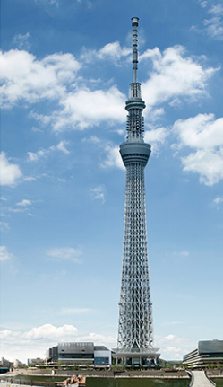
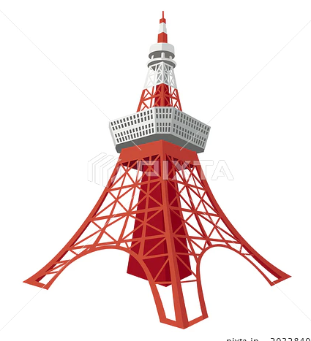
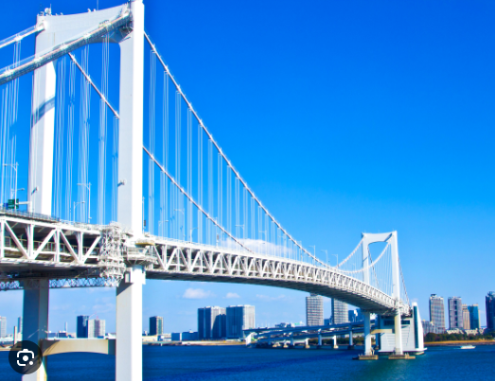
骨組構造（Framed Structure）
Mechanics of Robot Materials and Structures

Slide 3
梁（Beam）
Mechanics of Robot Materials and Structures
二次元平面内の学問
．端を支持された，断面に対して十分に長い棒
種類：
W
F
M
M
両持ち梁
片持ち梁
支持方法：
回転支点：移動できないが回転できる
移動支点：水平移動と回転ができる
固定支点：移動も回転もできない
なお，これ以外にも表現方法はある．

Slide 4
単純支持梁（Simply support Beam）の例
Mechanics of Robot Materials and Structures
F
．上下左右に動かない
．回転はする
．上下に動かない
．回転はする
．両端支持（上下方向には動かない．回転はする．一方は左右にも動く）
．軸方向の力無し（軸方向には自由に伸びる）
．軸と垂直方向の荷重，曲げ，応力，モーメントを考察
．梁の三次元的な肉厚などは考慮しない．

Slide 5
片持ち梁（Cantilever）の例
Mechanics of Robot Materials and Structures
F
．上下左右に動かない
．回転もしない
．片側支持で，回転と移動を拘束
．当然軸力は発生しない
．軸と垂直方向の荷重，曲げ，応力，モーメントを考察
．梁の三次元的な肉厚などは考慮しない．

Slide 6
単純支持梁の例題（集中荷重）
Mechanics of Robot Materials and Structures
複数の集中荷重を受ける単純支持梁
z
W1
W2
W3
x
L1
L2
L3
L

Slide 7
単純支持梁の例題（集中荷重）
Mechanics of Robot Materials and Structures
z
R2
R1
W1
W2
W3
x
L1
注：左右に自由に動けるのでx方向に力は働かない．軸方向に力は働かないが定義．
L2
L3
L
力の釣り合いから：

Slide 8
単純支持梁の例題（集中荷重）
Mechanics of Robot Materials and Structures
z
R2
W1
W2
W3
x
L1
L2
L3
L
左の点周りのモーメントからの釣り合いから：
注：この向きで，時計回りが正．

Slide 9
単純支持梁の例題（集中荷重）
Mechanics of Robot Materials and Structures
R1
W1
W2
W3
z
x
L1
L2
L3
L
右の点周りのモーメントからの釣り合いから：
注：この向きで，時計回りが正．

Slide 10
せん断力線図（Searing Force Diagram）
Mechanics of Robot Materials and Structures
R1
z
R2
W1
W2
W3
x
任意の地点xのせん断力Fを考えると．．．
作用，反作用
R1
z
R2
W1
F
-F
W2
W3
x
L1
L2
左側の力の釣り合いから：
L1<x<L2範囲のせん断力：

Slide 11
せん断力線図（Searing Force Diagram）
Mechanics of Robot Materials and Structures
R1
z
R2
W1
W2
W3
x
せん断力Fの分布を描くと
F
L1
L2
L3
これをS.F.D.という

Slide 12
曲げモーメント線図（Bending Moment Diagram）
Mechanics of Robot Materials and Structures
R1
z
R2
W1
W2
W3
x
任意のx地点の曲げモーメントMを考えると．．．
ここでは，時計回りが正
R1
作用，反作用
R2
W1
M
W2
W3
-M
x
L1
L2
左側の梁の，赤い点周りのモーメントの釣り合いから：
L1<x<L2範囲の曲げモーメント：

Slide 13
曲げモーメント線図（Bending Moment Diagram）
Mechanics of Robot Materials and Structures
R1
z
R2
W1
W2
W3
x
曲げモーメントMの分布を描くと
M
L1
L2
L3
x
これをB.M.D.という
注：力FとモーメントMの向きが逆になっているが慣習なので気にしない．

Slide 14
数値構造計算（手計算）
Mechanics of Robot Materials and Structures
z
W1 =10 [N]
W2=20 [N]
W3=10 [N]
断面：10*10 [mm²]
x
L1 =40 [mm]
L2 =80 [mm]
L3=120 [mm]
L4=200 [mm]

Slide 15
せん断線図（Searing Force Diagram）
Mechanics of Robot Materials and Structures
z
W1 =10 [N]
W2 =20 [N]
W3 =10 [N]
R2 =16 [N]
R1 =24 [N]
x
せん断力Fの分布を描くと
F
24
6
-6
-16

Slide 16
曲げモーメント線図（Bending Moment Diagram）
Mechanics of Robot Materials and Structures
z
W1 =10 [N]
W2 =20 [N]
W3 =10 [N]
R2 =16 [N]
R1 =24 [N]
x
曲げモーメントMの分布を描くと
M
40
80
120
x
200
960
1280
1520
なお，どれぐらい曲がるかは後日学ぶ

Slide 17
単純支持梁の例題（分布荷重）
Mechanics of Robot Materials and Structures
対義語は両端（完全）固定
w
R1
z
R2
x
L
力の釣り合いから：
左の点周りのモーメントからの釣り合いから：
これより：

Slide 18
単純支持梁の例題（分布荷重）
Mechanics of Robot Materials and Structures
z
w
x
L
任意のx地点のせん断力Fを考えると．．．
z
w
作用，反作用
R1
R2
F
-F
x, ξ
任意の位置x
左側の力の釣り合いから：

Slide 19
単純支持梁の例題（分布荷重）
Mechanics of Robot Materials and Structures
z
w
x
L
F
R1
R2
S.F.D.

Slide 20
単純支持梁の例題（分布荷重）
Mechanics of Robot Materials and Structures
z
w
x
L
任意のx地点の曲げモーメントMを考えると．．．
R1
w
作用，反作用
R2
M
-M
dξ
x
ξ
任意の位置x
左側の梁の，赤い点周りのモーメントの釣り合いから：
曲げモーメント：

Slide 21
単純支持梁の例題（分布荷重）
Mechanics of Robot Materials and Structures
z
w
x
L
曲げモーメントMの分布を描くと
M
x
B.M.D.

Slide 22
片持ち梁（Cantilever）
Mechanics of Robot Materials and Structures
w
L
．分布荷重wを受ける長さLの片持ち梁
位置も回転も固定
w
作用，反作用
F
-F
dξ
ξ
x
左側の力の釣り合いから，位置xのせん断力をFとして：

Slide 23
片持ち梁（Cantilever）
Mechanics of Robot Materials and Structures
w
L
F
S.F.D.
折れるときには，だいたいここから折れる．
x

Slide 24
片持ち梁（Cantilever）
Mechanics of Robot Materials and Structures
w
L
．分布荷重Wを受ける長さLの片持ち梁
作用，反作用
w
M
dξ
-M
ξ
x
切断面周りのモーメントの釣り合いから：

Slide 25
片持ち梁（Cantilever）
Mechanics of Robot Materials and Structures
w
L
B.M.D.
根元の曲げモーメントが一番大きい
x
M
なお，どれぐらい曲がるかは後日学ぶ

Slide 26
片持ち梁（Cantilever）
Mechanics of Robot Materials and Structures
w
L
F
S.F.D.
x
B.M.D.
x
M
このように描かれること（力は上向き，モーメントは下向き）が多いが，壊れるかどうかに正負は関係ない

Slide 27
数値構造計算(CAE)
Mechanics of Robot Materials and Structures
フレーム解析（一次元の梁）
y
W1 =10 [N]
W2=20 [N]
W3=10 [N]
L=200 [mm]
断面：10*10 [mm²]
x
L1 =40 [mm]
L3=120 [mm]
L2 =80 [mm]
注！：
平面の概念の問題を，3DのInventorでやってみる．

Slide 28
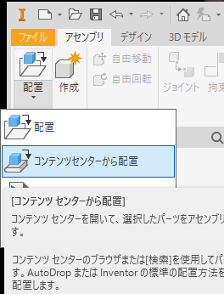
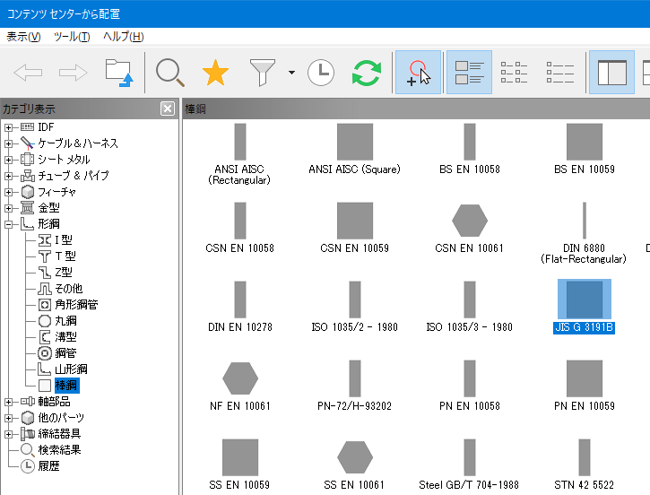
数値構造計算(CAE)
Mechanics of Robot Materials and Structures
フレーム解析（一次元の梁）
「アセンブリ」→「配置」→「コンテンツセンターから配置」→「形鋼（かたこう）」
→「棒鋼（ぼうこう）」→「JIS G 3191B」（角材を選ぶ）

Slide 29
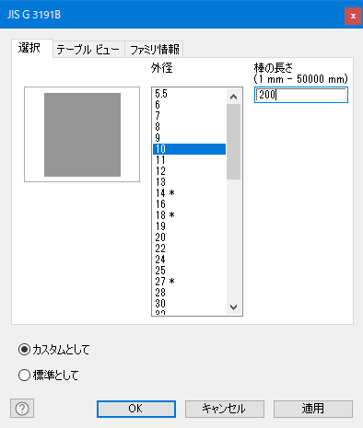
数値構造計算(CAE)
Mechanics of Robot Materials and Structures
フレーム解析（一次元の梁）
一辺「10」mmを選択
↓
長さ「200」mmを選択
↓
適用
↓
適当な名前で保存，
↓
配置する
なお，軸方向が必ずz軸になる．

Slide 30
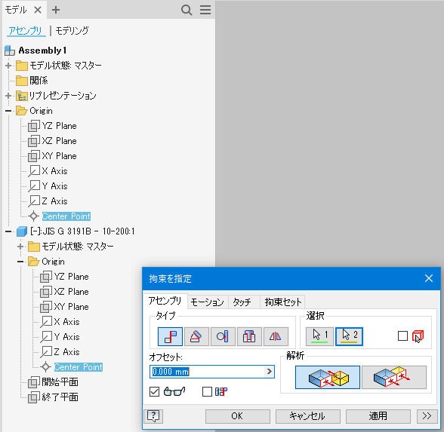
数値構造計算(CAE)
Mechanics of Robot Materials and Structures
フレーム解析（一次元の梁）
原点拘束しておく
（計算の為の参照座標系と，梁の物体座標系の原点を一致させる，という意味）

Slide 31
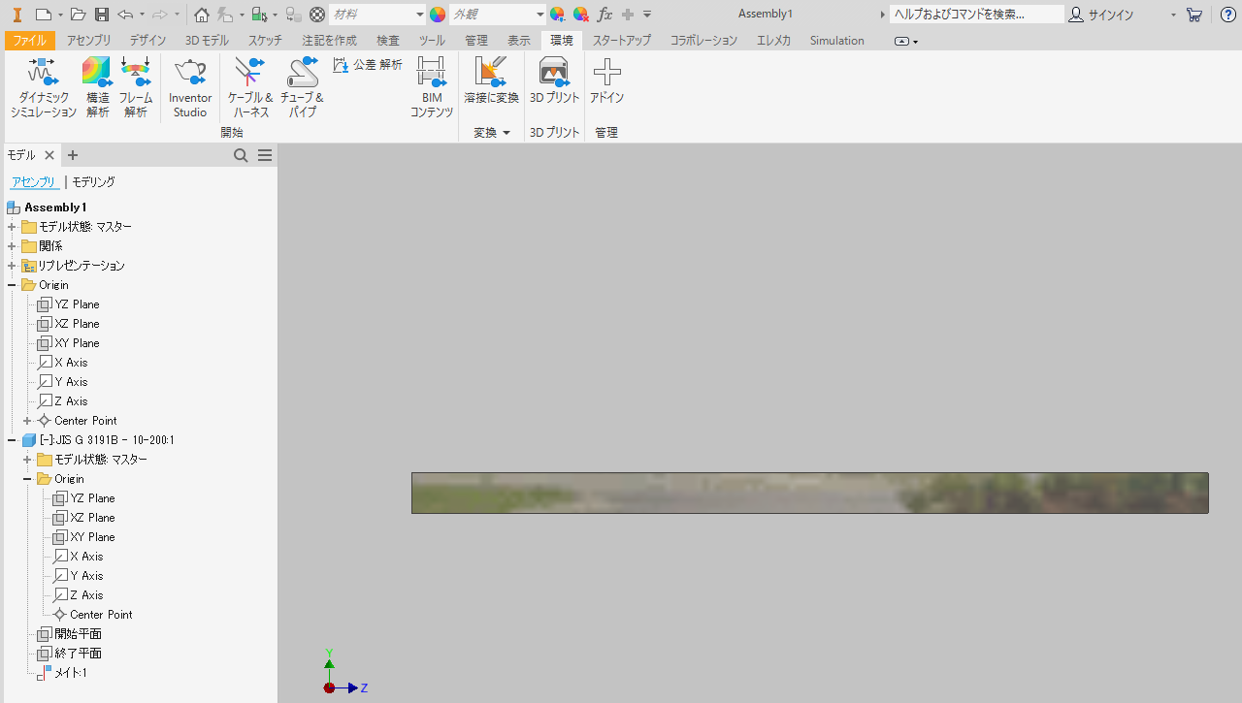
数値構造計算(CAE)
Mechanics of Robot Materials and Structures
フレーム解析（一次元の梁）
「環境」タグ→「フレーム解析」を選択する

Slide 32
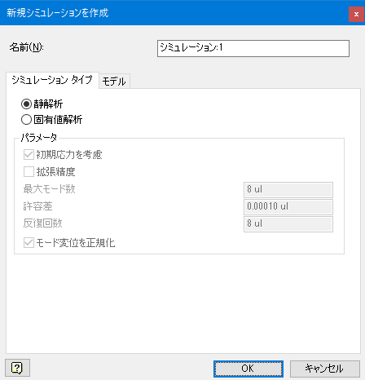
数値構造計算(CAE)
Mechanics of Robot Materials and Structures
フレーム解析（一次元の梁）
（管理）「シミュレーションを作成」→「静解析」
．適当な名前を付けてもいい．

Slide 33
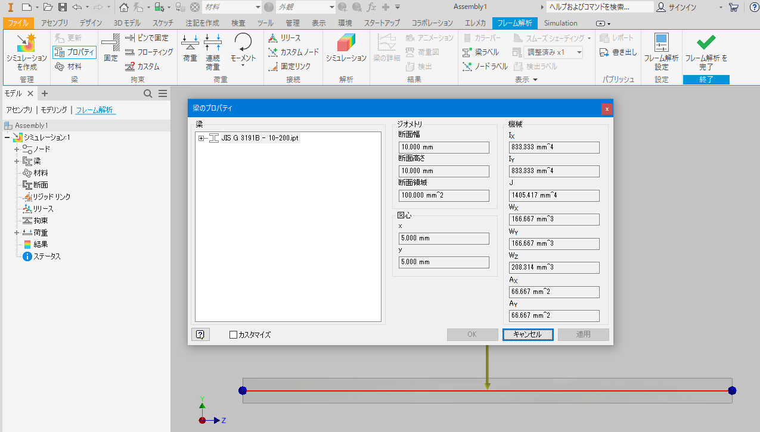
数値構造計算(CAE)
Mechanics of Robot Materials and Structures
フレーム解析（一次元の梁）
注：断面はこのアイコンの形ではない．
適当に付けた名前になっている．
（梁）「プロパティ」から断面積を確認

Slide 34
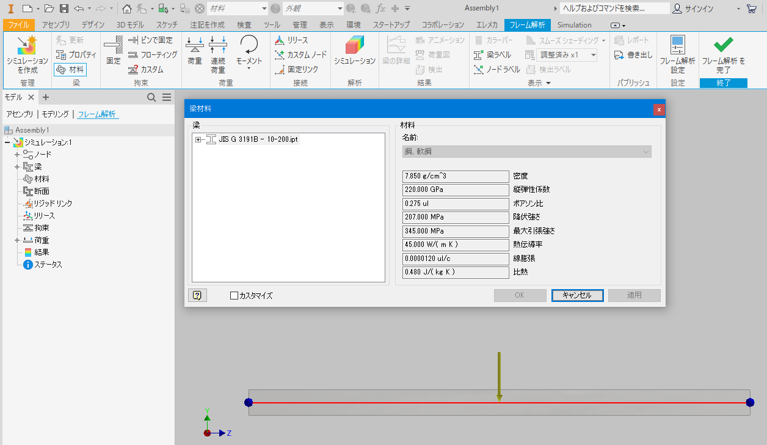
数値構造計算(CAE)
Mechanics of Robot Materials and Structures
（梁）「材料」から縦弾性係数（ヤング率）を確認

Slide 35
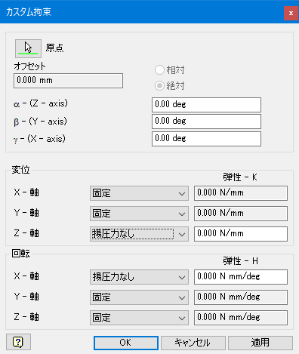
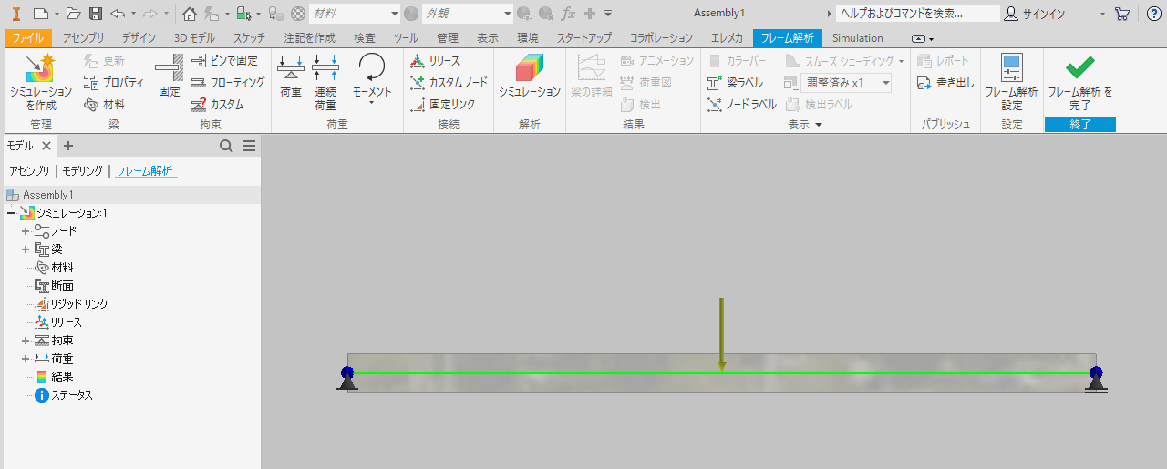
数値構造計算(CAE)
Mechanics of Robot Materials and Structures
フレーム解析（一次元の梁）
左端を回転自由／位置拘束（拘束）「ピンで固定」（x, y, z位置拘束という意味），
右端を回転自由／（拘束）「カスタム」でz移動，x軸回転可
注：「free」が「揚圧力無し」という訳になっている．揚圧力（ダムを浮き上がらせる圧力）は，土木用語

Slide 36
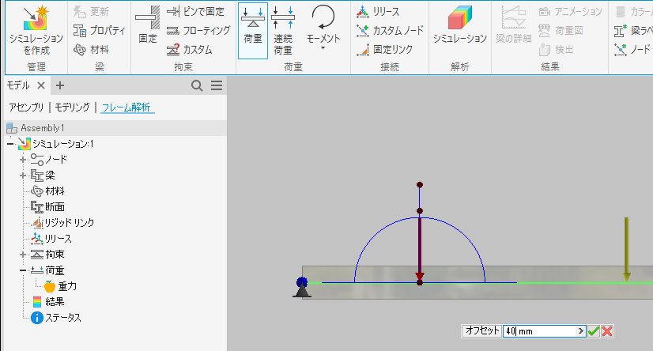
数値構造計算(CAE)
Mechanics of Robot Materials and Structures
フレーム解析（一次元の梁）
これは重力．デフォルト．
（荷重）「荷重」→位置を「40」mmに設定→「✓」

Slide 37
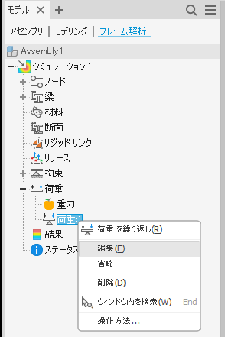
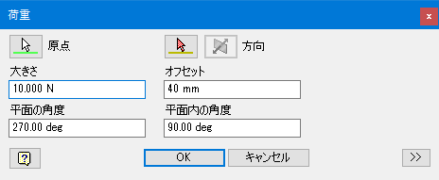
数値構造計算(CAE)
Mechanics of Robot Materials and Structures
フレーム解析（一次元の梁）
「荷重」→「編集」→「10」Nを入力

Slide 38
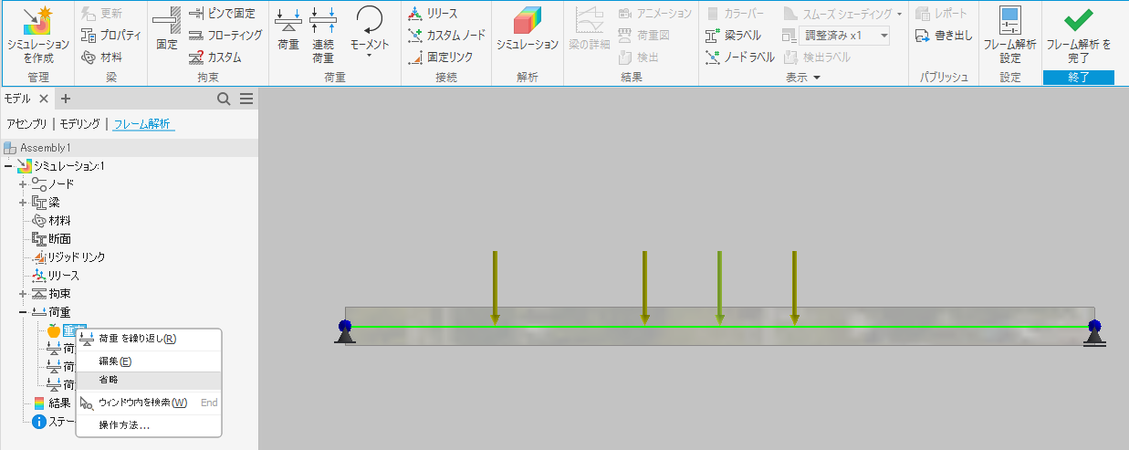
数値構造計算(CAE)
Mechanics of Robot Materials and Structures
フレーム解析（一次元の梁）
同様に集中荷重を二つ加える．
x=80 [mm]にW2=20 [N]
x=120 [mm]にW3=10 [N]
重力は「省略」しておく（注：最後に省略しないと力の向きが決定できなくなる）

Slide 39
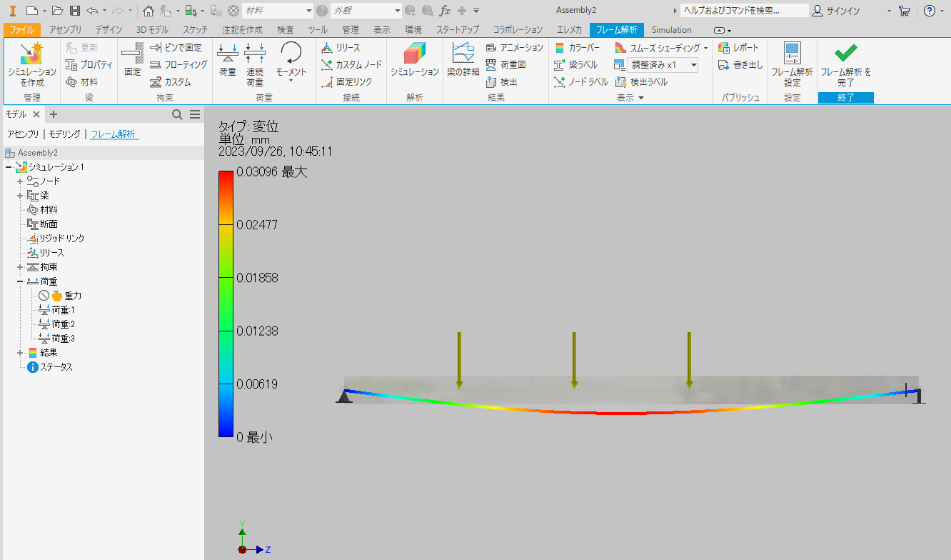
数値構造計算(CAE)
Mechanics of Robot Materials and Structures
フレーム解析（一次元の梁）
（解析）「シミュレーション」で計算を実行する．

Slide 40
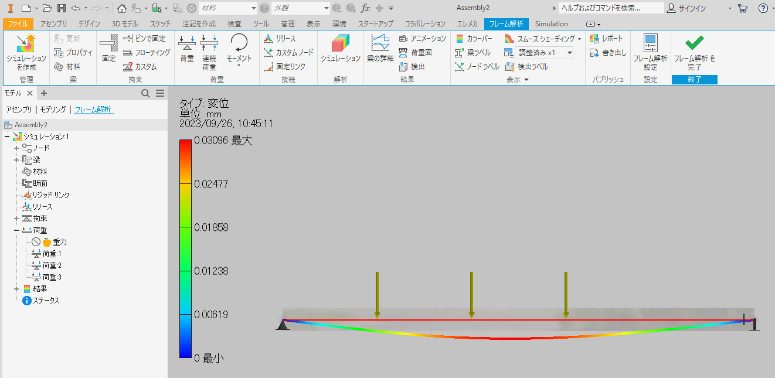
数値構造計算(CAE)
Mechanics of Robot Materials and Structures
せん断力線図（Sear Force diagram）
．変位（たわみ量）が求められているが，これに関しては後日．
梁を選択し，（結果）「梁の詳細」

Slide 41
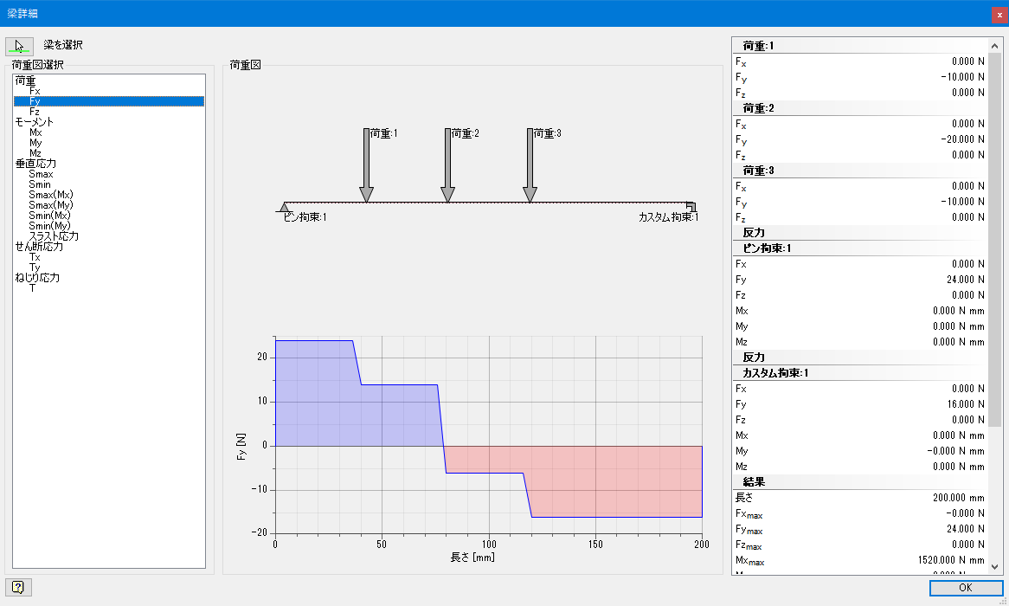
数値構造計算(CAE)
Mechanics of Robot Materials and Structures
．軸力（ｚ方向）が発生していないことが分かる．
せん断力線図（Sear Force Diagram）
「Fy」がせん断力
左端反力
左端モーメント
右端反力
傾斜しているのはメッシュが粗いため
右端モーメント

Slide 42
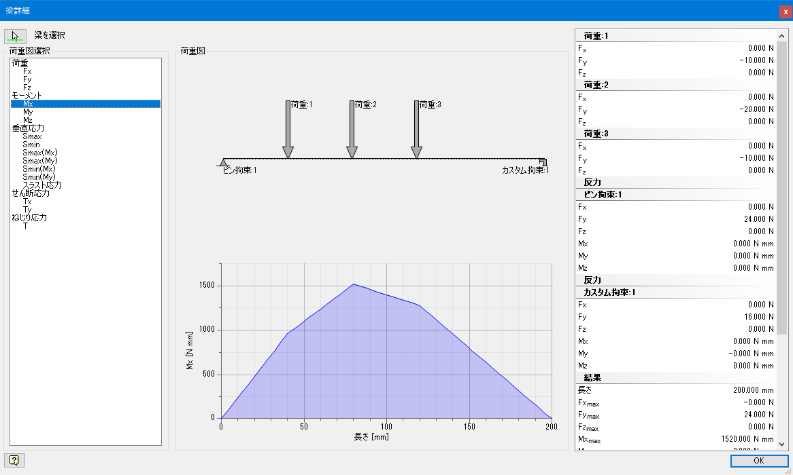
数値構造計算(CAE)
Mechanics of Robot Materials and Structures
．両端にモーメントが発生していないことが分かる．
曲げモーメント線図（Bending Moment Diagram）
「Mx」が曲げモーメント

Slide 43
例題：フレーム解析でS.F.DとB.M.Dを求めよ
Mechanics of Robot Materials and Structures
w
L/2
L
F
S.F.D.
x
B.M.D.
x
M

Slide 44
例題：フレーム解析でS.F.DとB.M.Dを求めよ
Mechanics of Robot Materials and Structures
w
L
F
S.F.D.
x
B.M.D.
x
M

Slide 45
例題：フレーム解析でS.F.DとB.M.Dを求めよ
Mechanics of Robot Materials and Structures
F
S.F.D.
x
B.M.D.
x
M

Slide 46
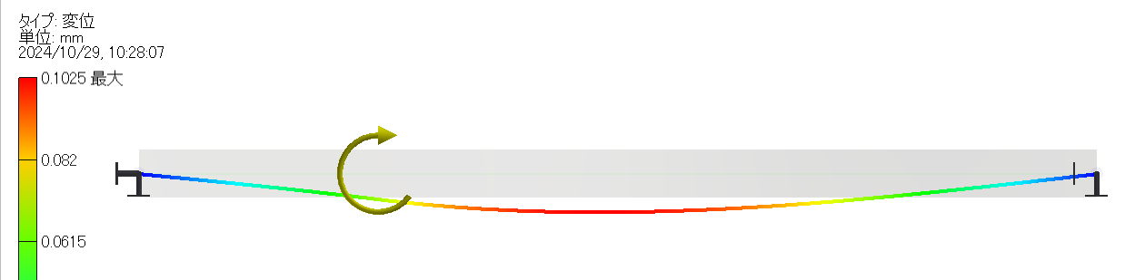
例題：フレーム解析でS.F.DとB.M.Dを求めよ
Mechanics of Robot Materials and Structures
モーメントのみがかかり，S.F.Dの積分がB.M.Dと厳密には一致しない例外
注：左右場合分けすれば一致する
S.F.D.
B.M.D.

Slide 47
例題：フレーム解析でS.F.DとB.M.Dを求めよ
Mechanics of Robot Materials and Structures
S.F.Dが同じでもB.M.Dが異なり，形状も異なる例（一つ前のスライドと比較）
S.F.D.
B.M.D.

